Slide 1
Весёлый урок по по книге И. Токмаковой «Может, Нуль не виноват»

Slide 2
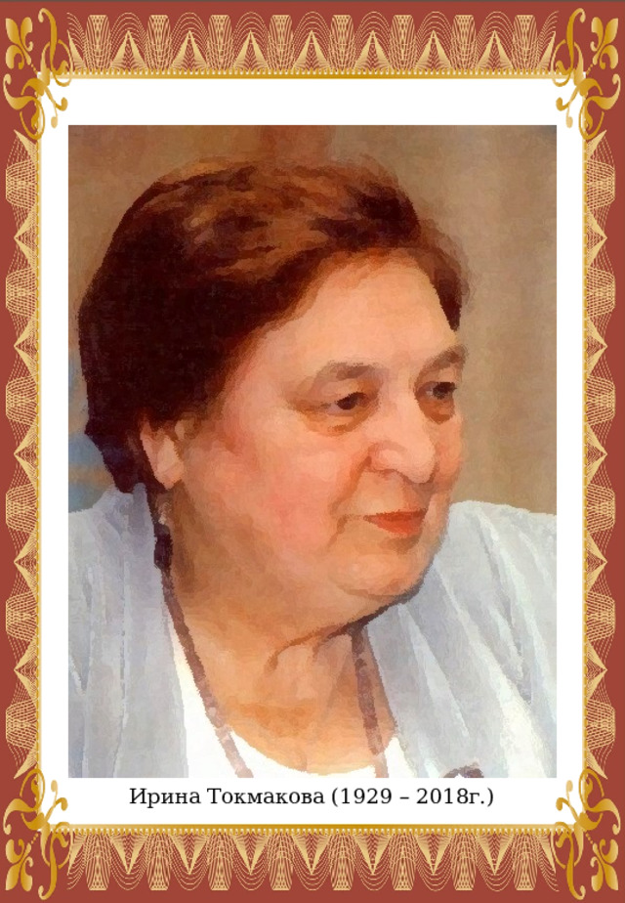
И. П. Токмакова

Slide 5
Ирина Токмакова

Slide 6
Ирина Токмакова

Slide 7
Ирина Токмакова

Slide 8
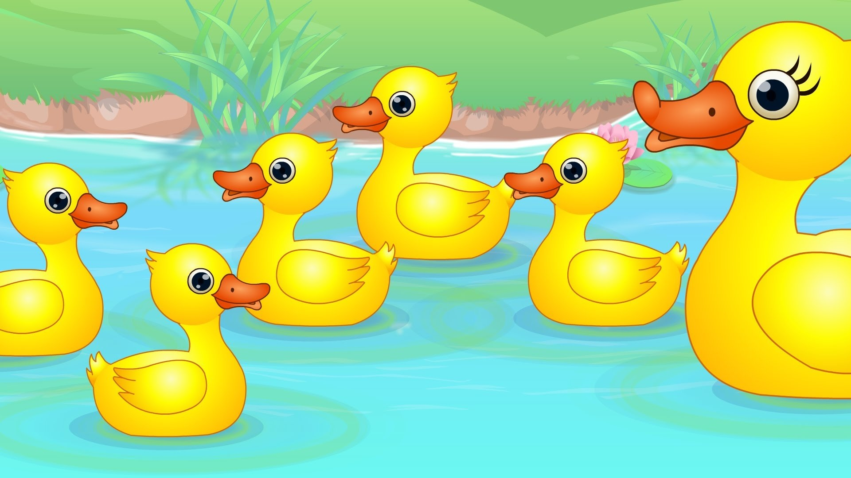

Slide 10
Ирина Токмакова

